Slide 1
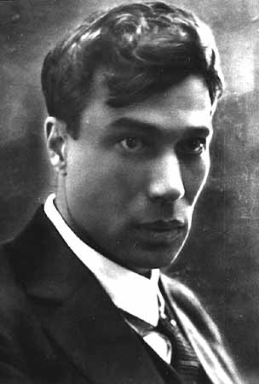
Борис Леонидович
Пастернак
(1890-1960)
125 лет со дня рождения
Бокучава М.В.
Учитель русского языка и литературы Удельнинской СОШ №34

Slide 2
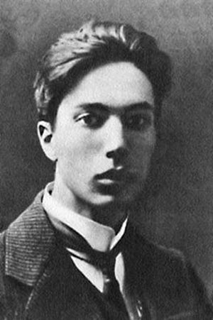
Жить и сгорать у всех в обычае,
Но жизнь тогда лишь обессмертишь,
Когда ей к свету и величию
Своею жертвой путь прочертишь.
(Борис Пастернак
«Смерть сапера»)

Slide 3
Высшая сложность жизни — это простота. Простота поэтических формулировок при глубине смысла. Это декларирует одно из известнейших стихотворений Бориса Пастернака «Во всем мне хочется дойти до самой сути…»,которое по праву можно считать литературным кредо поэта. В этом произведении он изложил свои взгляды на то, какой должна быть поэзия, и почему лично себя он не считает талантливым литератором, хотя и стремится к совершенству .

Slide 4
Во всем мне хочется дойти
До самой сути.
В работе, в поисках пути,
В сердечной смуте.
До сущности протекших дней,
До их причины,
До оснований, до корней,
До сердцевины.
Я б разбивал стихи, как сад.
Всей дрожью жилок
Цвели бы липы в них подряд,
Гуськом, в затылок.
В стихи б я внес дыханье роз,
Дыханье мяты,
Луга, осоку, сенокос,
Грозы раскаты.
Во всем мне хочется дойти
До самой сути. В работе, в поисках пути,
В сердечной смуте...
Все время схватывая нить
Судеб, событий,
Жить, думать, чувствовать, любить,
Свершать открытья.

Slide 5
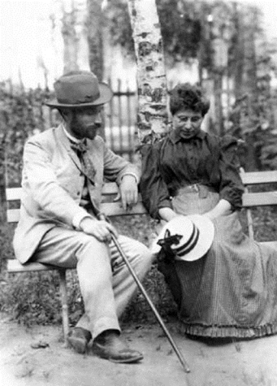
Борис Леонидович Пастернак родился в Москве 29 января, по старому стилю 10-го февраля 1890 года в семье художника пастернака и пианистки Кауфман. С детства он был окружен искусством. Борис Леонидович родился в кругу московской интеллигенции. В доме ,где он рос ,бывали музыканты, художники, писатели. В детстве Пастернак обучался живописи.

Slide 6
Попав под влияние крупного русского композитора Скрябина, 13-летний Пастернак увлёкся музыкой.
Скрябин – учитель музыки
Б. Пастернака

Slide 7
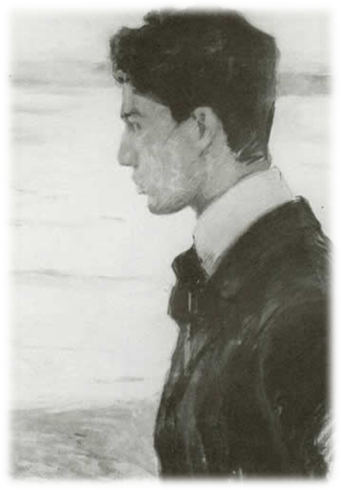
.
Но в 1909 году он поступает на философское отделение историко-философского факультета московского университета . Он отправляется в Германию. И хотя обучение философии идет весьма успешно, он расстаётся с ней также решительно, как раньше расстался с музыкой. Пастернак увлёкся поэзией. Поэзия становится его призванием, его почвой и судьбой. Она вобрала в себя и его страсть к музыке и интерес к философии.
В стихотворении, посвященной Пастернаку, Анна Ахматова писала : « Он награжден каким-то вечным детством».

Slide 8
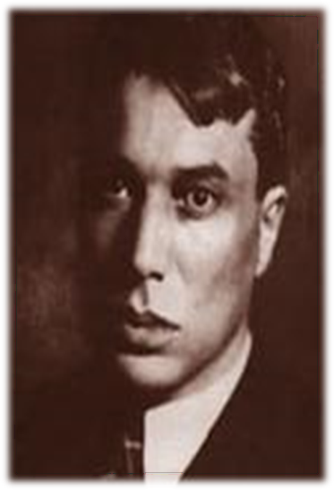
.
Вечное детство составляло самую суть поэтической личности Пастернака. Широко раскрытыми глазами смотрел он на мир ,восхищаясь его пленительным разнообразием. На первых порах своей поэтической деятельности Пастернак писал изысканные стихи для узкого круга ценителей .
Перелом произошел в 20-ые годы,когда поэт обратился к социальным проблемам. Он стал скупее, проще ,классичнее.

Slide 9
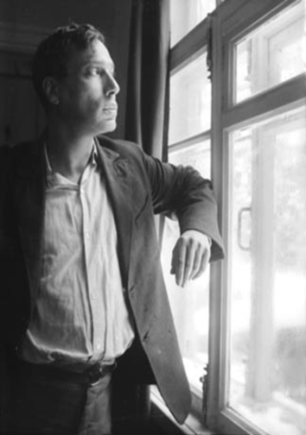
В Париже из-под крыши
Венера или Марс
Глядят, какой в афише
Объявлен новый фарс.
Кому-нибудь не спится
В прекрасном далеке
На крытом черепицей
Старинном чердаке.
Он смотрит на планету,
Как будто небосвод
Относится к предмету
Его ночных забот.
Не спи, не спи, работай,
Не прерывай труда,
Не спи, борись с дремотой,
Как летчик, как звезда.
Не спи, не спи, художник,
Не предавайся сну.
Ты вечности заложник
У времени в плену.

Slide 10
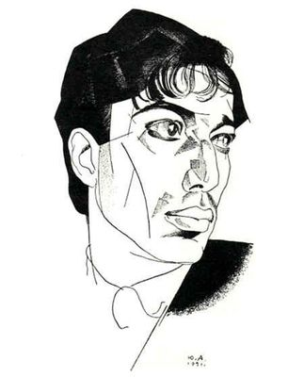
Борис Леонидович Пастернак — поэт-философ, вдумчивый художник, заинтересованно вглядывающийся в окружающую жизнь. Пытливый ум поэта хочет проникнуть в самую суть вещей, понять их и поведать миру о своих открытиях.
Он владел талантом выражать глубокие и тонкие человеческие чувства, проникновенно изображал картины природы. Восхищался красотой мира , стремился отыскать повсюду прекрасное .

Slide 11
Гул затих. Я вышел на подмостки.
Прислонясь к дверному косяку,
Я ловлю в далёком отголоске
Что случится на моём веку́.
На меня наставлен сумрак но́чи
Тысячью биноклей на оси́.
Если только можно, Авва, Отче,
Чашу эту мимо пронеси.
Я люблю твой замысел упрямый
И играть согласен эту роль.
Но сейчас идёт другая драма,
И на этот раз меня уволь.
Но продуман распорядок действий,
И неотвратим конец пути.
Я один, всё тонет в фарисействе.
Жизнь прожить — не поле перейти.

Slide 12
Весной 1956 го года Борис Леонидович Пастернак закончил работу над главным своим произведением –романом « Доктор Живаго».
Вообще-то он писал его 11 лет, но как считал сам, вся его предыдущая проза, поэзия, всё творчество вообще и вся жизнь была лишь подготовкой, черновиком этого романа.
По большому счету , писатели, даже близкие Борису Леонидовичу были невысокого мнения о литературных достоинствах его романа.

Slide 13
Анна Андреевна Ахматова считала ,например ,что «Гениальный поэт балуЕтся прозой».
Другие, подмигивая , говорили друг другу о главном герое произведения так: «Хорошо ,если бы Юрий писал побольше стихов».
Стихи из « Доктора Живаго» все действительно единодушно признавали чуть ли не лучшим из всего того ,что было создано .

Slide 14
Мело, мело по всей земле Во все пределы. Свеча горела на столе, Свеча горела.
Как летом роем мошкара Летит на пламя, Слетались хлопья со двора К оконной раме.
Метель лепила на стекле Кружки и стрелы. Свеча горела на столе, Свеча горела.
На свечку дуло из угла, И жар соблазна Вздымал, как ангел, два крыла Крестообразно.
Мело весь месяц в феврале, И то и дело Свеча горела на столе, Свеча горела.

Slide 15
Но , наконец ,роман был закончен. Автор отослал рукописи в советские журналы и одну передал итальянскому издателю, с просьбой не печатать роман до появления его в советских журналах.
Но вскоре из редакций пришли гневные письма, а в Италии роман был напечатан, и в какие-то немыслимо короткие сроки роман был переведен почти на все европейские языки.

Slide 16
В 1958 –м году за выдающиеся заслуги в современной лирической поэзии и на традиционном поприще великой русской прозы, шведская академия присудила Пастернаку Нобелевскую премию по литературе, что было воспринято в СССР как чисто политическая акция.

Slide 17
Борис Леонидович был счастлив,а его близкие - в ужасе. Начались дни,которых назовут его «Гефсиманским садом».
На страницах печати развернулась кампания травли поэта.Пастернак был исключен из союза писателей, ему грозили высылкой из страны. В ответ на критику и на предложение покинуть страну поэт отвечал, что не мыслит себя вне России, вне Родины. Было даже заведено уголовное дело по обвинению в измене Родине. ВСЁ ЭТО ВЫНУДИЛО Пастернака отказаться от премии.

Slide 18
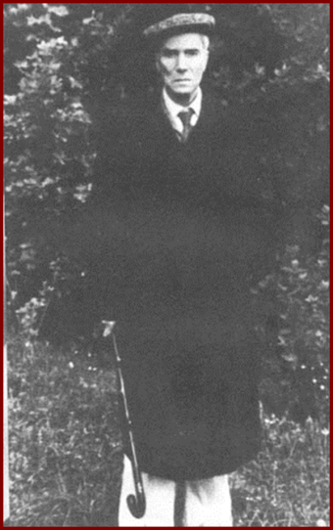
«Очень тяжелое для меня время,-писал он 11 ноября 1958 –го года своей двоюродной сестре Марковой. -Всё лучше было бы теперь умереть , но я сам ,наверное, не наложу на себя рук.»
26-го мая 1960 года был сделан Борису Леонидовичу Пастернаку рентген и поставлен диагноз рак легких. 30 –го мая 1960 –го года Борис Пастернак скончался .

Slide 19
В самом начале июня 1960 –го года в подмосковном посёлке Переделкино хоронили великого русского поэта Бориса Пастернака. За долгие десятилетия это были первые похороны писателя такого масштаба , умершего в своей постели. Он никогда не был в лагерях, не сидел в тюрьмах. Внешне вполне благополучная жизнь, если не считать тех двух лет ,которые прошли после присуждения ему нобелевской премии, тех двух лет ,которые его убили.

Slide 20
Бориса Леонидовича отпевали в том храме ,который всегда был виден из его окна. Тысячи людей пришли поводить его в последний путь, несмотря на то, что в этот день все электрички на Переделкино были отменены. Всюду было полно шпионов. Похороны фотографировались. Многие знали ,что никакого советского будущего у них уже не будет. Это был настоящий гражданский поступок. Панихида превратилась в антиправительственную демонстрацию.

Slide 21
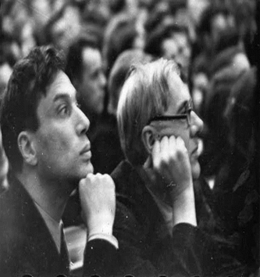
Анна Ахматова, которая была там ,говорила : «У меня такое чувство, что это торжество , большой религиозный праздник. Так было, когда умер Блок. Настоящие русские похороны, такие нужно заслужить.» Шли и шли и пели «вечную память». Этими словами начинается роман «Доктор Живаго», у которого есть еще одно название .Близкие знали, что на папке с рукописями размашистой пастернаковской рукой было выведено
« Смерти не будет!»

Slide 22
Могила писателя в Переделкино
Жить и сгорать у всех в обычае,
Но жизнь тогда лишь обессмертишь,
Когда ей к свету и величию
Своею жертвой путь прочертишь.
(Борис Пастернак
«Смерть сапера»)

